Slide 1
Kotlin
Un Java bien plus moderne

Slide 2
Plan
Java: Avantages et Inconvénients
Kotlin: Présentation du langage par le code
Kotlin: Avantages et Inconvénients

Slide 3
Java: Les avantages
Langage éprouvé (créé en 1995)
Éco-système très abouti (Spring, Maven, librairies diverses)
Langage populaire dans le secteur industriel

Slide 4
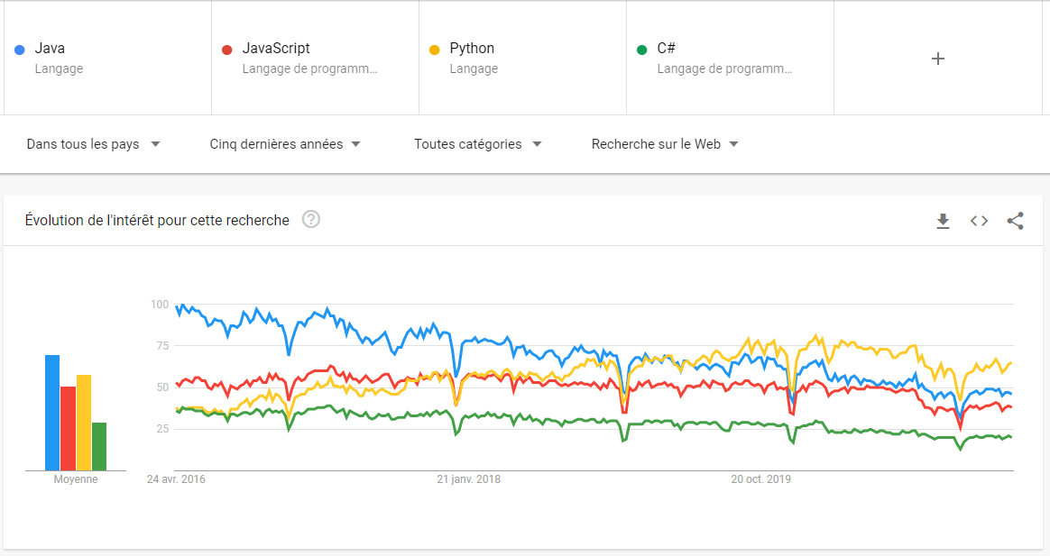

Slide 5
Java: Les inconvénients
Langage exclusivement orienté objet
Syntaxe vieillissante

Slide 6
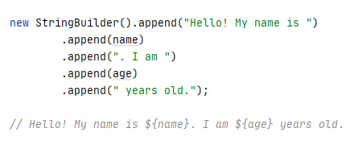
Java: Les inconvénients

Slide 7
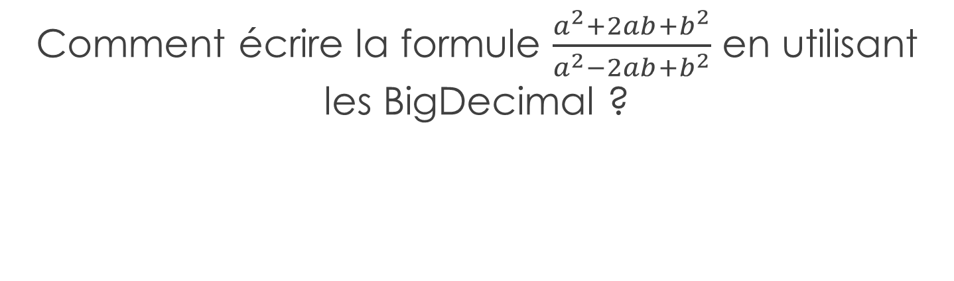
Java: Les inconvénients
Comment écrire la formule $\frac{a^{2}+2ab+b^{2}}{a^{2}−2ab+b^{2}}$ en utilisant les BigDecimal ?

Slide 8
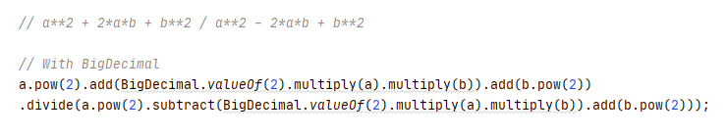
Java: Les inconvénients

Slide 9
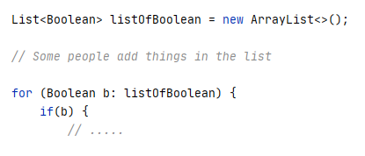
Java: Les inconvénients

Slide 10
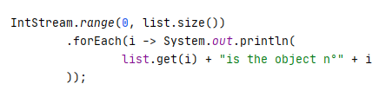
Java: Les inconvénients

Slide 11
Kotlin: Généralités et historique
Langage multi-paradigmes développé par JetBrains
Compatibilité avec la JVM à l’instar de Scala
2011: Communication auprès du grand public
2016: Première version stable
2017: Google et Pivotal annoncent un support officiel
2019: Langage conseillé pour le développement Android

Slide 12
On regarde du code?

Slide 13
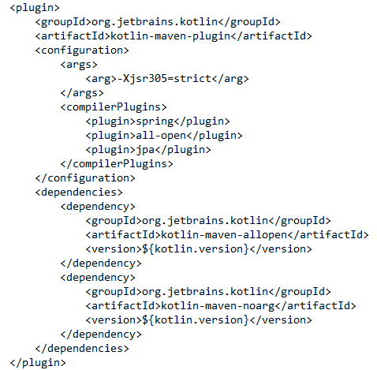
Kotlin: Plugin Maven

Slide 14
Kotlin: Les avantages
Compatibilité totale avec l’éco-système java
Syntaxe bien plus modernes
Supporté officiellement par Google

Slide 15

Kotlin: Les inconvénients

Slide 16
Questions

